Slide 1
Présentation Enquête 2022 – 2023
Conseil National Nîmes 2022

Slide 3
Dialoguer pour mieux construire ensemble
Dialoguer
pour mieux construire ensemble

Slide 4
Dialoguer pour mieux construire ensemble
Pourquoi cette enquête ?
Cohérence avec le contexte social d’une société fragmentée
Lien avec la relecture et prolongation
de l’enquête

Slide 5
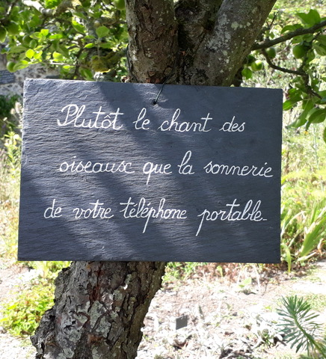
Dialoguer pour mieux construire ensemble
TERRAINS
1- Pratiquer plus le dialogue :
Dans tous les domaines de nos vies
Prendre place dans les instances collectives de dialogue
Communication, médias et dialogue

Slide 6
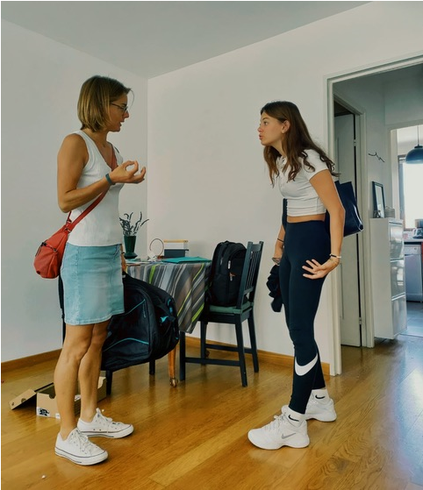
Dialoguer pour mieux construire ensemble
TERRAINS
2 - Conditions pour un dialogue en vérité :
Oser être vrai avec soi-même et avec autrui, s’écouter, partager son ressenti
La question des conflits
Les exclus, les sans paroles
Les conditions du dialogue
Dialogue et foi chrétienne

Slide 7
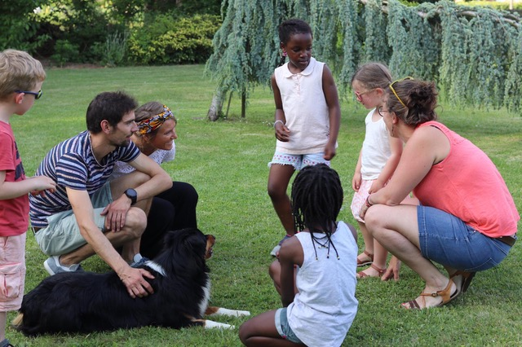
Dialoguer pour mieux construire ensemble
TERRAINS
3 - Ce que nous construisons ensemble :
Dialogue communautaire et intercommunautaire
Prendre place et faire vivre les espaces de dialogue
Favoriser des consensus
Réduire l’exclusion
Développer la fraternité, cultiver l’ouverture
Un avenir commun et plus fraternel

Slide 8
Dialoguer pour mieux construire ensemble
FIL ROUGE
Pratiquer le dialogue, créer des espaces de dialogue
Valoriser les paroles qui nous font vivre plus pleinement, nous et autrui
Favoriser le dialogue au sein des collectifs de vie
Dialoguer avec l’autre c’est l’accueillir
Accepter de quitter ses certitudes
Créer de vraies relations est vital : le dialogue nous relie à autrui ; cela requiert du temps
Être vrai et accueillir la vérité de l’autre et progresser en fraternité
Dialoguer avec les autres et dialoguer avec le Christ

Slide 9
Dialoguer pour mieux construire ensemble
ENJEUX
Entrer en dialogue = accueillir autrui, accepter d’être transformé par lui
Dialoguer en vérité avec autrui est vital, pour nous et pour autrui
Valoriser les paroles qui font vivre
Par le dialogue communautaire et l’élaboration de consensus, construisons plus ensemble et avec tous
Cultiver le dialogue et la proximité ; éviter certains excès du « tout numérique »
Pour dialoguer, il faut parfois une tierce personne, un médiateur
Eviter l’entre soi
Notre Dieu est un Dieu qui se fait conversation, dialogue. Comment l’écoutons-nous et lui répondons-nous ?

Slide 10
Dialoguer
pour mieux construire ensemble

